Slide 1
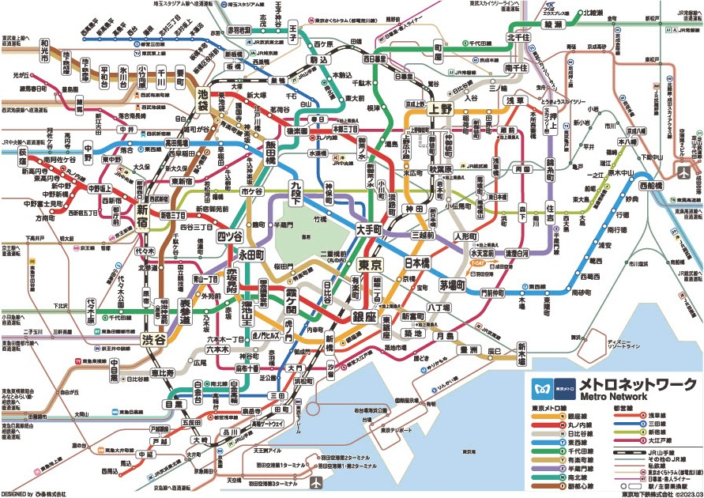
GÉOGRAPHIE · CM2 · THÈME 1
CHAPITRE 2
Séance 2
Comprendre un réseau utilisé par des millions de voyageurs
Comment le métro permet-il de déplacer chaque jour des millions de voyageurs à Tokyo ?
Démarche : localiser, observer, comparer, mettre en relation et justifier.
Se déplacer au quotidien à Tokyo
Programme CM2 2026-2027
Notes:
[Sources]
- https://jametro.or.jp/japan/tmetro.html
- https://www.tokyometro.jp/lang_en/corporate/enterprise/transportation/conditions/index.html
[/Sources]

Slide 2
GÉOGRAPHIE · CM2 · CHAPITRE 2
SÉANCE 2 · MISE EN SITUATION · PHASE 1
À Tokyo, les lignes de métro se croisent et se connectent à d’autres réseaux ferrés.
9 lignes
195 km
180 stations
7,04 millions/jour
QUESTION-PROBLÈME Quels indices du plan montrent que le réseau est dense et connecté ?
Se déplacer au quotidien à Tokyo
Programme CM2 2026-2027
Notes:
[Sources]
- https://jametro.or.jp/japan/tmetro.html
[/Sources]

Slide 3
GÉOGRAPHIE · CM2 · CHAPITRE 2
SÉANCE 2 · DOCUMENT · PHASE 1
Document A — Le réseau ferré du centre de Tokyo
Plan schématique publié par l’Association japonaise des métros, mise à jour de mars 2023.
Source : Japan Subway Association, Tokyo Metro, mars 2023.
Se déplacer au quotidien à Tokyo
Programme CM2 2026-2027
Notes:
[Sources]
- https://jametro.or.jp/japan/tmetro.html
[/Sources]

Slide 4
GÉOGRAPHIE · CM2 · CHAPITRE 2
SÉANCE 2 · ENQUÊTE · Document A
Cherche les preuves dans le document
Réponds en citant un mot, une expression ou un indice visible.
1. Que représente chaque couleur sur le plan ?
2. Quels indices montrent qu’il existe beaucoup de stations ?
3. Comment repère-t-on une station de correspondance ?
4. Où le réseau paraît-il le plus dense : au centre ou sur les bords du plan ? Justifie.
Méthode : j’identifie → j’observe → je prélève → je justifie.
Se déplacer au quotidien à Tokyo
Programme CM2 2026-2027
Notes:
[Sources]
- https://jametro.or.jp/japan/tmetro.html
[/Sources]

Slide 5
GÉOGRAPHIE · CM2 · CHAPITRE 2
SÉANCE 2 · CORRECTION · DOCUMENT A
Correction — Document A
1
Que représente chaque couleur sur le plan ?
Chaque couleur représente une ligne de métro ou de train.
2
Quels indices montrent qu’il existe beaucoup de stations ?
On observe de très nombreux rectangles de stations, rapprochés les uns des autres.
3
Comment repère-t-on une station de correspondance ?
Une station de correspondance se repère lorsque plusieurs lignes de couleurs différentes s’y croisent.
4
Où le réseau paraît-il le plus dense : au centre ou sur les bords du plan ? Justifie.
Le réseau paraît plus dense au centre : les lignes et les stations y sont plus nombreuses et plus rapprochées.
À poursuivre : Que faut-il aménager pour transporter autant de voyageurs ?
Se déplacer au quotidien à Tokyo
Programme CM2 2026-2027
Notes:
[Sources]
- https://jametro.or.jp/japan/tmetro.html
[/Sources]

Slide 6
GÉOGRAPHIE · CM2 · CHAPITRE 2
SÉANCE 2 · DOCUMENT · PHASE 2
Document B — Quatre nombres sur Tokyo Metro
Données d’exploitation de l’année 2025.
Indicateur
Valeur
Lignes exploitées
9
Longueur totale
195,0 km
Stations
180
Voyageurs transportés
7,04 millions par jour en moyenne
Ces chiffres concernent Tokyo Metro, l’un des opérateurs du réseau ferré de la métropole.
Source : Tokyo Metro, Business Situation, mise à jour du 22 juin 2026.
Se déplacer au quotidien à Tokyo
Programme CM2 2026-2027
Notes:
[Sources]
- https://www.tokyometro.jp/lang_en/corporate/enterprise/transportation/conditions/index.html
[/Sources]

Slide 7
GÉOGRAPHIE · CM2 · CHAPITRE 2
SÉANCE 2 · ENQUÊTE · Document B
Cherche les preuves dans le document
Réponds en citant un mot, une expression ou un indice visible.
1. Combien de lignes et de stations Tokyo Metro exploite-t-il ?
2. Quelle est la longueur totale du réseau exploité ?
3. Quel nombre mesure l’utilisation quotidienne du réseau ?
4. Mets en relation le plan et les données pour expliquer comment le métro organise les déplacements.
Méthode : j’identifie → j’observe → je prélève → je justifie.
Se déplacer au quotidien à Tokyo
Programme CM2 2026-2027
Notes:
[Sources]
- https://www.tokyometro.jp/lang_en/corporate/enterprise/transportation/conditions/index.html
[/Sources]

Slide 8
GÉOGRAPHIE · CM2 · CHAPITRE 2
SÉANCE 2 · CORRECTION · DOCUMENT B
Correction — Document B
1
Combien de lignes et de stations Tokyo Metro exploite-t-il ?
Tokyo Metro exploite 9 lignes et 180 stations.
2
Quelle est la longueur totale du réseau exploité ?
La longueur totale est de 195,0 km.
3
Quel nombre mesure l’utilisation quotidienne du réseau ?
Le réseau transporte en moyenne 7,04 millions de voyageurs par jour.
4
Mets en relation le plan et les données pour expliquer comment le métro organise les déplacements.
Le réseau comporte de nombreuses lignes, stations et correspondances ; il peut donc relier beaucoup de quartiers et transporter plusieurs millions de voyageurs chaque jour.
Se déplacer au quotidien à Tokyo
Programme CM2 2026-2027
Notes:
[Sources]
- https://www.tokyometro.jp/lang_en/corporate/enterprise/transportation/conditions/index.html
[/Sources]

Slide 9
GÉOGRAPHIE · CM2 · CHAPITRE 2
SÉANCE 2 · TRACE ÉCRITE À COPIER
Un réseau dense pour les déplacements quotidiens
– À Tokyo, les déplacements quotidiens s’appuient sur un réseau ferré très dense.
– Les lignes relient de nombreuses stations et se croisent dans des stations de correspondance.
– En 2025, Tokyo Metro exploite 9 lignes, 195 km et 180 stations.
– Il transporte en moyenne 7,04 millions de voyageurs par jour.
– Ce réseau permet de relier les quartiers d’une métropole très peuplée.
Se déplacer au quotidien à Tokyo
Programme CM2 2026-2027
Notes:
[Sources]
- https://jametro.or.jp/japan/tmetro.html
- https://www.tokyometro.jp/lang_en/corporate/enterprise/transportation/conditions/index.html
- Programme d’histoire-géographie du cycle 3, BOEN du 30 juillet 2020 modifié en 2023.
[/Sources]

